Slide 1
커슐랭가이드
티슐랭으로 할까?_?

Slide 2
Value
시판되는 커피 원두에 대한 정보를 제공
사용자의 기호에 따라 그에 맞는 원두를 추천
(ex. 신맛과 과일향을 원하는 사람 -> 산도가 높고 과일향이 나는 원두를 인기순으로 5개 보여주기)
커피에 대한 양질의 컨텐츠(기본 글뿐만 아니라 동영상 및 웹툰 등) 제공
커피를 좋아하는 사람끼리 모여서 커뮤니케이션 할 수 있는 공간 제공

Slide 3
Target Customer
핸드드립으로 커피를 내려 먹는 사람
핸드드립으로 커피를 내려 먹고 싶은 사람
차 한잔의 여유를 즐길 줄 아는 사람
차 한잔의 여유를 즐기고 싶은 사람
커피에 대해 관심이 많은 사람
중산층 미즈 세대ㅋㅋ
* ’믹스커피가 제일 맛있다 내 한평생 커피는 오직 믹스커피다’라는 사람은 target이 아닙니다.

Slide 4
Contents
시판되는 원두 정보(가격, 인기의 정도, 특징, 별점, 댓글)
* 유명인 누구가 즐겨마시는 커피, 어디 드라마/영화에 나온 커피~ 라고 넣어주는 것도 재밌을 것 같당
커피에 대한 컨텐츠 : 바리스타가 보는 프랜차이즈 커피 전문점별 특징 및 느낌, 집에서 만들어 먹는 커피 레시피, 커피(및 모든 차) 관련 웹툰 등등
*커피 용어 사전(분쇄도, 드리퍼, 핸드밀, 로스팅)
유저가 직접 올리는 컨텐츠 : 자신만의 커피 레시피 같은거 (핸드드립할 때 사람마다 각자의 손맛과 방법이 있다고 함)

Slide 5
Concept
Keyword : 커피, 감성, 여유(우리네들…. 아무리 바빠도 차 한잔의 여유는 즐기자!)
세련되고 감각적, 감성적인 디자인

Slide 6
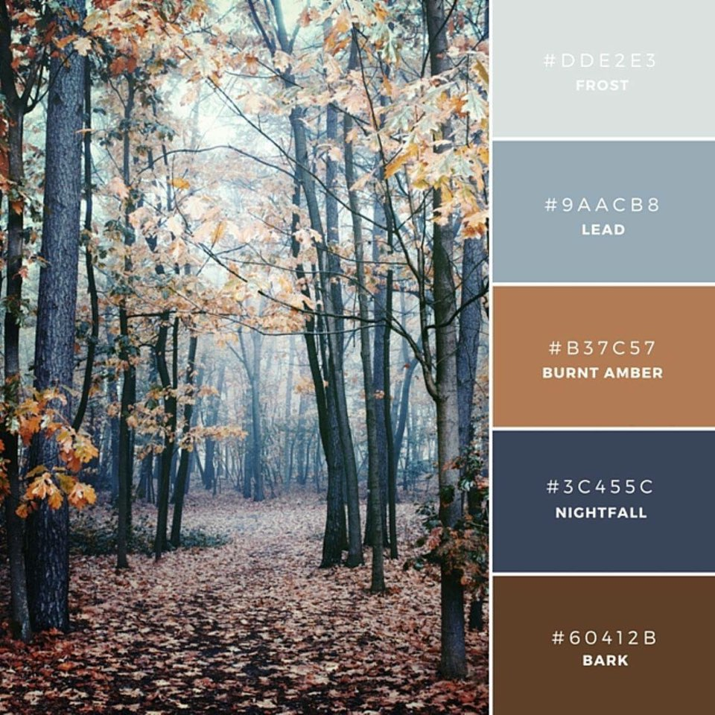
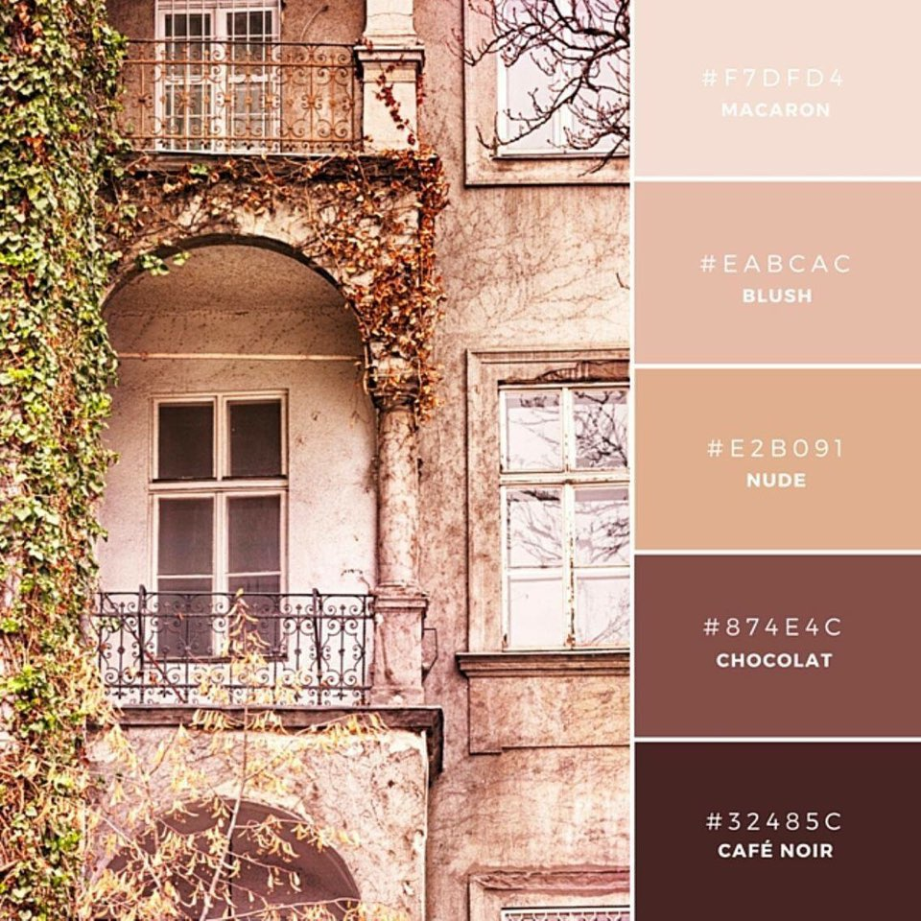
Color

Slide 7
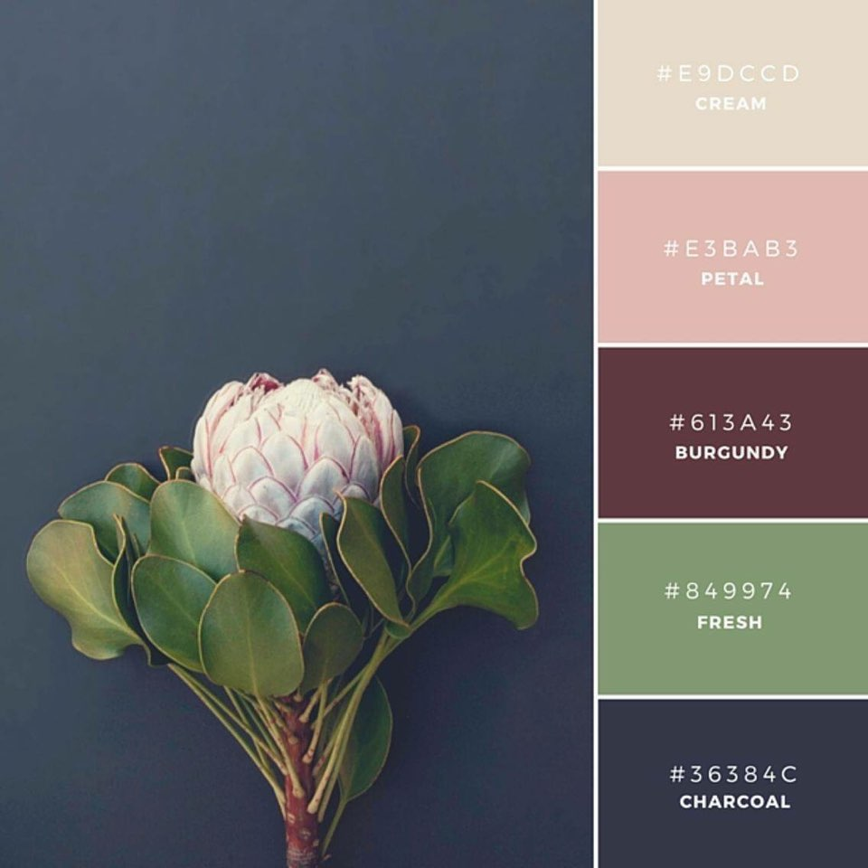
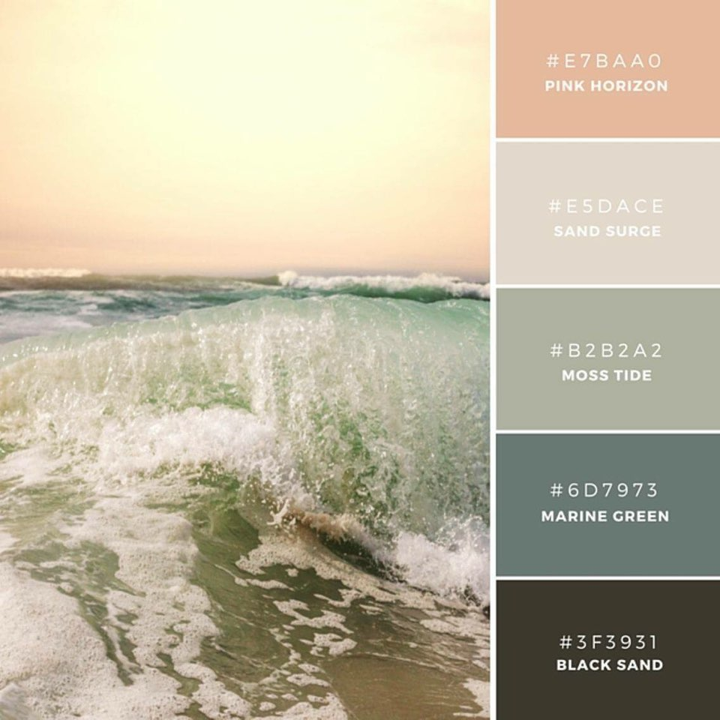
Color

Slide 8
Goal
구글 검색 상위노출(네이버는….. 검색 상위노출 다 광고야….)
네이버 블로그 핸드드립, OO원두 관련 상위 노출ㅎㅎ

Slide 9
시장성 분석
사실 시장성 분석까지는 아니고….. 내가 생각하기에 카페에 대한 정보는 여기저기 많은 정보를 얻을 수 있으나(레드오션) 핸드드립전용 커피 원두에 대한 전문적인 서비스 및 양질의 컨텐츠는 부족하다고 생각하기 때문에…..
커피매니아층을 노린 틈새시장 공략!

Slide 10
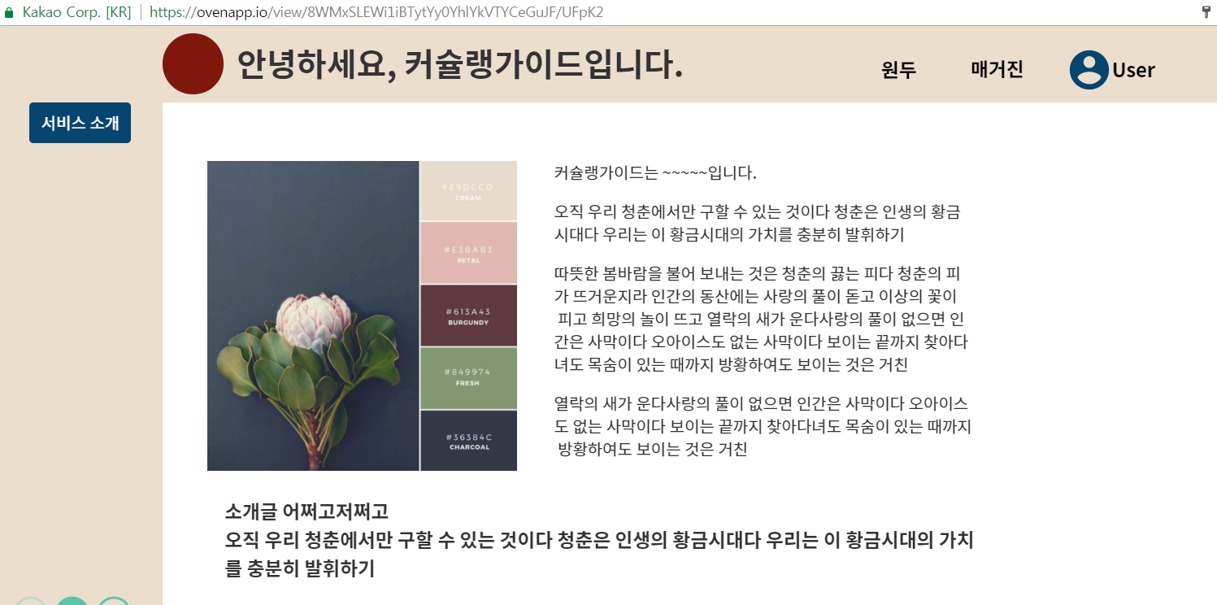
메인페이지
<<index 페이지>>
원래는 커슐랭가이드 서비스 소개하는 걸로 하려했으나
인기순위 원두와 커피컨텐츠 인기 많은걸 보여주는게 더 좋을 것 같음

Slide 11
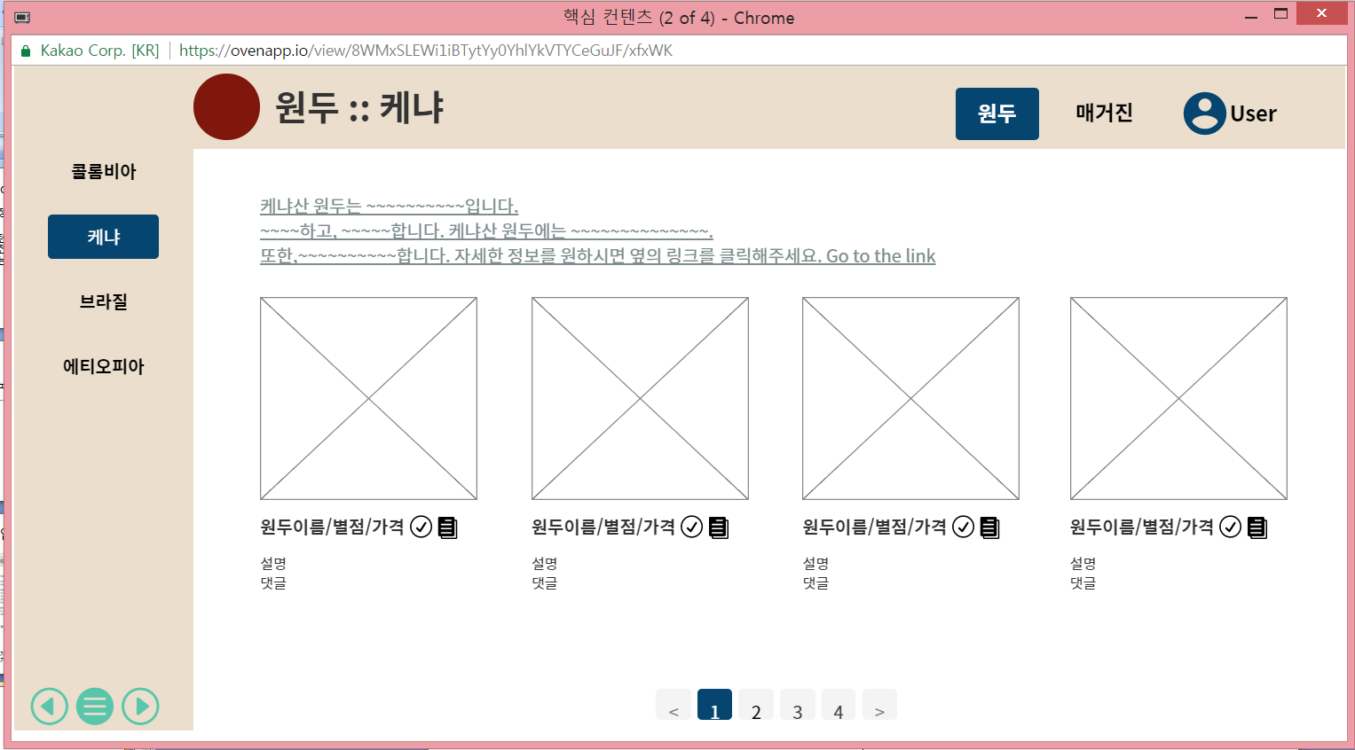
원두 정보
제공하고자하는 핵심 컨텐츠임!!
원두에 대한 정보(가격, 향과 맛 등의 특징, 별점, 댓글) 를 보여줌

Slide 12
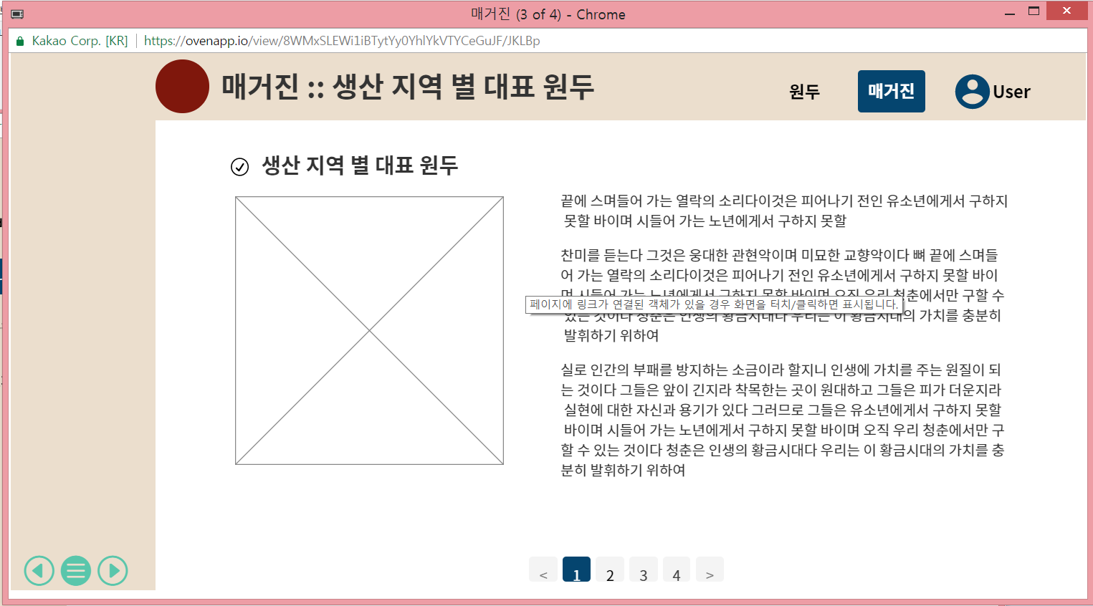
커피 컨텐츠
커피 관련한 컨텐츠(집에서 녹차라떼 이쁘게 해먹는 방법, 프랜차이즈 카페별 커피맛 분석 등등)

Slide 13
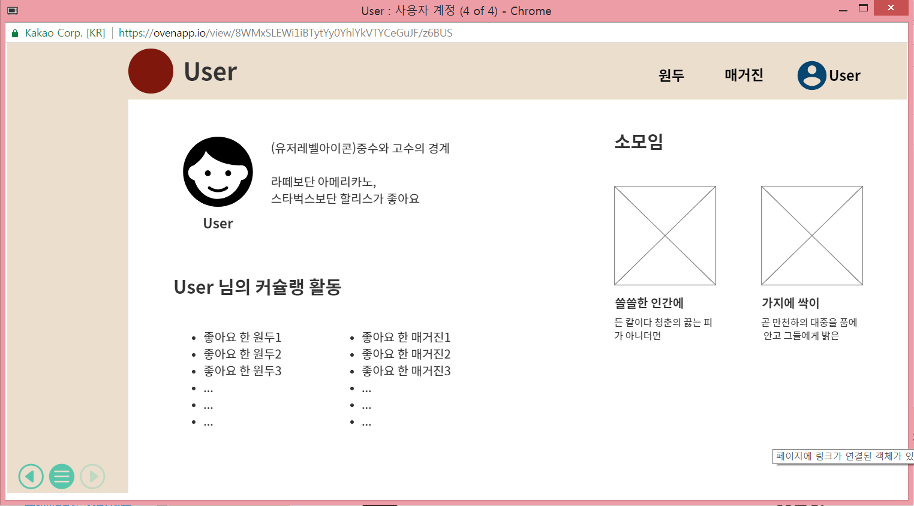
그 외 기능 – 유저별 맞춤 정보

Slide 14
그 외 기능 – 유저별 소모임

